Slide 1
Social Media

Slide 2
Mindmap maken met de klas
Welke social media ken jij al?
Welke social media gebruik jijzelf?

Slide 3
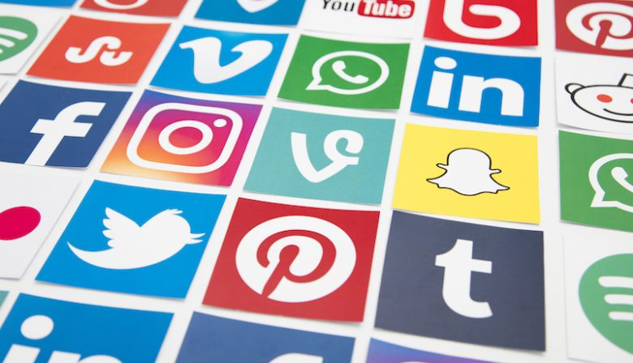
Typen social media
Facebook
Snapchat
Instagram
Whatsapp
Linkedin
Twitter
Pinterest

Slide 4
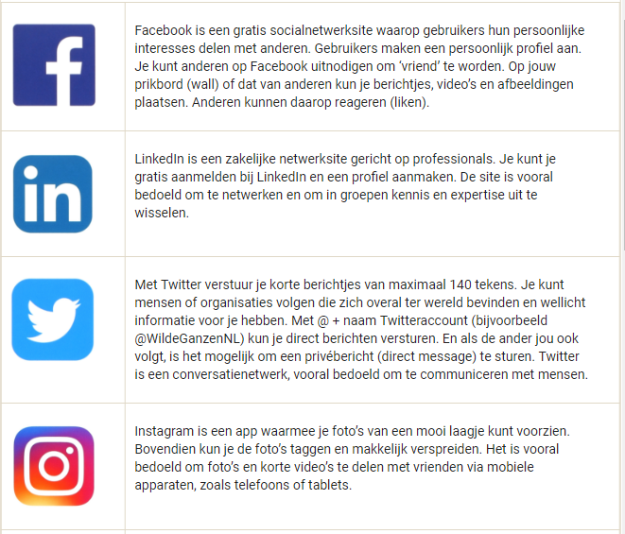
Wat is het nu eigenlijk

Slide 5
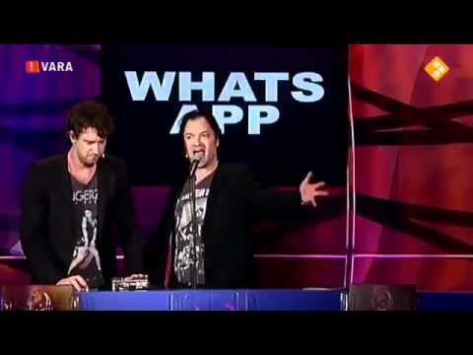
Is Social media verslavend
Wat vinden jullie?
Maak opdracht 1 uit het opdrachtenboek

Slide 6
Social Media als netwerk
Social media is zeker niet alleen negatief
Het kan ook als netwerk dienen
Een netwerk is een verzameling van alle persoonlijke relaties met anderen
Bijvoorbeeld Linkedin voor het zoeken van banen
Of om contact te houden met familie/vrienden aan de andere kant van Nederland of in het buitenland
Maak opdracht 2 uit opdrachten boek

